Slide 1


Basics of Dynamic Programming and more…
Oleksii Starov
Dmytro Rusin
November 21, 2013

Slide 2
Переборные Задачи (Counting Problems)
Фишка может двигаться по полю длины N только вперед. Длина хода фишки не более K. Найти число различных путей, по которым фишка может пройти поле от начала до конца.
Пример. N=3, K=2
Возможные пути:
1,1,1
1,2
2,1
Ответ: 3.
Какое наивное решение?
Notes:
Интерактив – предложить наивное решение

Slide 3
Полный перебор (Backtracking)
private static int recBacktracking(int N, int K) {
// Base cases.
if (N < 0) return 0;
if (N == 0) return 1;
// Recursive steps.
int localRes = 0;
for (int i = 1; i <= K; ++i) {
localRes += recBacktracking(N - i, K);
}
return localRes;
}
Какова сложность? Не делаем ли мы лишней работы?
Notes:
Интерактив – понятность реализации и сложность алгоритма

Slide 4
Мемоизация (Memoization)
Оптимизационная техника – запоминаем повторяющиеся локальные результаты!
Подзадачи в предыдущем алгоритме:
для каждой n < N результат будет просчитан несколько раз, поскольку мы придем в ходе рекурсии в n несколько раз!
=> Запоминаем уже посчитанное в массиве, матрице, хеш-таблице, (K,V)-хранилище…
Notes:
Интерактив – как изменить код?

Slide 5
Но это еще не DP!
Необходимо явное рекуррентное соотношение, которое легко и быстро строить без рекурсии!
S(i+1) = S(i) + S(i-1) + ... + S(i-k),
где S(i) – ответ для подзадачи i
=> Последовательно заполняем массив,
за O(???)
Notes:
Интерактив – какова итоговая сложность

Slide 6
Динамическое программирование
Разбиваем задачу на пересекающиеся подзадачи для мемоизации результатов
При этом должен существовать способ посчитать подзадачу используя результаты для задач меньшей размерности
Как правило, алгоритм может быть выражен рекуррентным соотношением
Форма задачи может быть совершенно разной

Slide 7
Двумерный пример
На квадратной доске расставлены целые неотрицательные числа. Черепашка, находящаяся в левом верхнем углу, мечтает попасть в правый нижний. При этом она может переползать только в клетку справа или снизу и хочет, чтобы сумма всех чисел, оказавшихся у нее на пути, была бы максимальной. Определить эту сумму.
Формат входных данных:
Первая строка содержит N — размер доски.
Далее следует N строк, каждая из которых содержит N целых чисел, представляющие доску.
Формат выходных данных:
Первая строка — одно число, максимальная сумма.
Вторая строка — лучший путь дающий эту сумму.
Подзадачи? Рекуррентное соотношение? Сложность? Код?
Notes:
Интерактив – вопросы на слайде

Slide 8
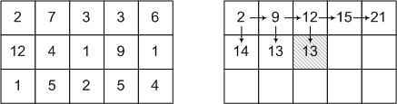
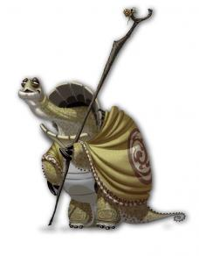
Просто заполняем матрицу
Как теперь восстановить ответ?
Notes:
Интерактив – как восстановить ответ?

Slide 9
Куча камней, Timus 1005
// Base cases.
for (int i = 0; i < n; ++i) {
dp[i][0] = true;
}
dp[0][w[0]] = true;
// Recurrence.
for (int i = 1; i < n; ++i) {
for (int j = 1; j <= sum; ++j) {
dp[i][j] = dp[i-1][j];
if (j - w[i] >= 0 && dp[i-1][j-w[i]]) {
dp[i][j] = true;
}
}
}
Заполним таблицу где каждая ячейка D[i][j] = 1 если можем набрать сумму j используя только первые i камней, и 0 в противном случае (…)
Notes:
Интерактив – как использовать эту таблицу?

Slide 10
Summary for DP
Главное понять принцип ДП и нарешать много примеров…
Мы со временем рассмотрим много задач!
Оптимизированный перебор и рекурсию мы тоже будем часто встречать (например, обходы графов и деревьев)
Рекуррентные соотношения являются мостом к новой теме – Divide & Conquare!
Notes:
Even of a tree from standard library

Slide 11
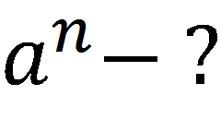
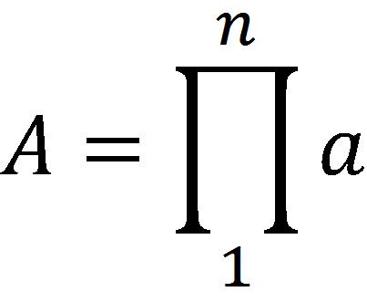
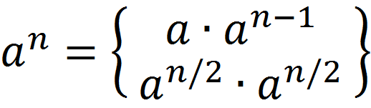
Быстрое* возведение в степень
*(быстрое, двоичное, логарифмическое)
Задача:
Обычное решение за O(n)
Рекуррентные соотношения
Рекурсивно уменьшая n (пока n > 0),
вычисляем конечный результат
База рекурсии: n = 0 => ответ = 1

Slide 12




Быстрое возведение в степень
Сложность O(log(n))
Рекурсивная реализация
int binpow (int a, int n)
{
if (n == 0) return 1;
if (n & 1) {
return a * binpow(a, n-1);
}
else {
int b = binpow(a, n >> 1);
return b * b;
}
}
4 итерации вместо 10
Notes:
Интерактив – как соптимизировать?

Slide 13
Быстрое возведение в степень
Применение
Возведение числа в степень (Java.BigInteger)
Возведение матриц в степень
Эффективное вычисление числа Фибоначчи
Возведение перестановки в степень
Применение геометрических операций к точкам
Перемножение чисел по модулю

